Slide 1
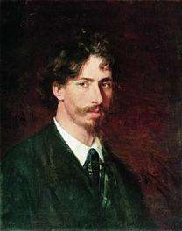
ILJA REPIN 1844-1930
Önarckép 1878
Ilja Jefimovics Repin (Csugujev, Orosz Birodalom, 1844.
augusztus 5.- Kuokkala, Finnország, 1930. szeptember 29. világhírű orosz realista festő.
Az 1894-1907 között a Szentpétervár Művészeti Akadémia tanára
két évig rektora is volt.

Slide 2
Ilja Jefimovics Repin orosz festő volt, aki a mai Ukrajna területén született (1844. augusztus 5.-én Finnországban halt meg, 1930. szeptember 29.-én)) egy hatgyermekes család negyedik gyermekeként. Szülei orosz katonai telepesek voltak.
Repin témái változatosak, szerteágazóak, viszont mindenki számára érthető az ábrázolás módja.
Alkotásain az emberalakok annyira kifejezőek, élethűek, hogy a valóság érzetét kelti a nézőbe.
A realizmus egyik legnagyobb mesterének tartják.
Művei mély lelki átélésről és szociális érzékenységről tanúskodnak.
Késői képeivel új stílust teremtett, ami miatt halála után a Szovjetunióban különösen nagy tisztelet övezte a szocialista realizmus művészei között. de világszerte is óriási hatása volt a realista festészetre. :

Slide 3
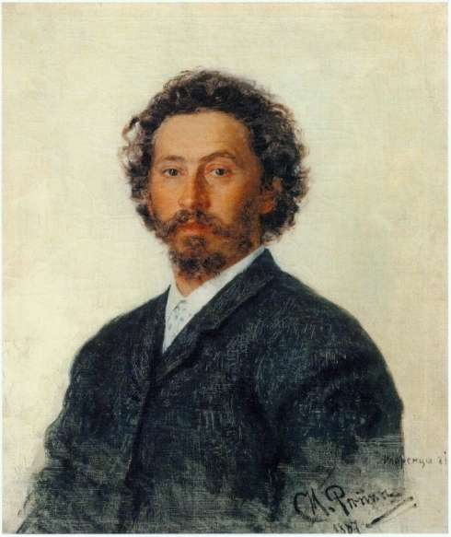
Ilja Repin
Önarckép
1887
olaj, vászon
72,8 x 60,5 cm
State Tretyakov
Gallery, Moszkva

Slide 4
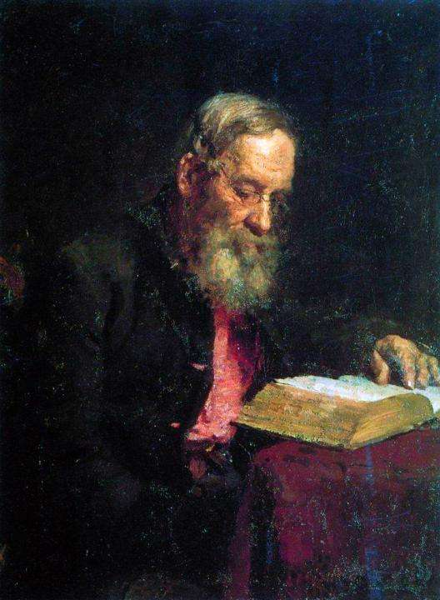
Ilja Repin
Jefim Vasziljevics Repin
(a művész édesapjának portréja)
1879
olaj, vászon
89 x 70 cm
State Russian Museum
Szentpétevár

Slide 5
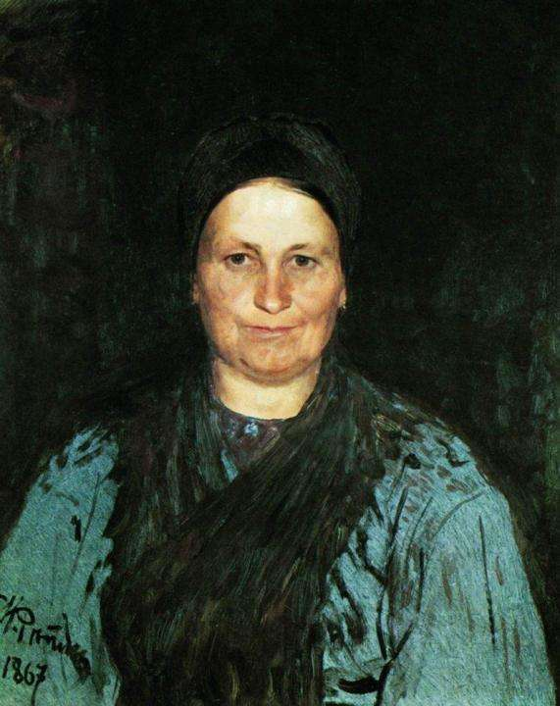
Ilja Repin
Tatyana Stepanovna Repina
(a művész édesanyjának portréja)
1867
62 x 50 cm
Nemzeti Galéria, Prága

Slide 6
Repin a szülővárosa katonai iskolájának topográfiai osztályában kezdte tanulmányait, majd miután azt bezárták, apja inasnak adta. Inaséveit egy helyi ikonfestőnél, I. M. Bunakovnál töltötte, ahol jártasságot szerzett a portréfestésben is.
Később Szentpétervárra utazott és beiratkozott egy rajziskolába. Egyik tanára, Ivan Nyikolajevics Kramszkoj fedezte fel tehetségét, ekkor kezdődött barátságuk, és akinek segítségével hamarosan a Művészeti Akadémia hallgatója lett.
Festő barátaival volgai utazáson vett részt, melyen számos tanulmányt készített. Ezeket később felhasználta egyik leghíresebb képe, a Hajóvontatók a Volgán megfestéséhez.
Egy évvel később sikeresen befejezte akadémiai tanulmányait és vizsgaművével többéves külföldi ösztöndíjat nyert.

Slide 7
Szentpétervári évei alatt barátságot kötött Vlagyimir Sztaszov kritikussal, megismerkedett korának híres művészeivel, köztük Muszorgszkij, Rimszkij-Korszakov és Borogyin zeneszerzőkkel.
Itt csatlakozott a Képzőművészek Vándorkiállítási Társaságába tömörült művészek csoportjához.
A csoport jelentős szerepet játszott a 19. századi orosz festészet megújításában, az Akadémia túlzottan merev normáinak oldásában.

Slide 8
1871. február 13. A Művészeti Akadémia öt végzősének egy közös témát adtak: a Feltámadást, («Вениеракреша» )
Az akadémiai szabályok szerint mindegyiküknek, nem tudván, mit készít a másik, egy vázlatot kellett készítenie. Ezeket a munkákat ugyanazon a napon hagyta jóvá és értékelte az Akadémia Tanácsa.
A feltámadás csodája helyett Repin a gyász témáját szólaltatta meg Jairus lányának feltámasztása című festményén.
Ezzel a képpel elnyerte a legéletszerűbb és legérzelmesebb megjelenítésnek díját.
A művészt eleinte nem különösebben inspirálta a téma, egészen addig, amíg nővére halálához nem társította.

Slide 9
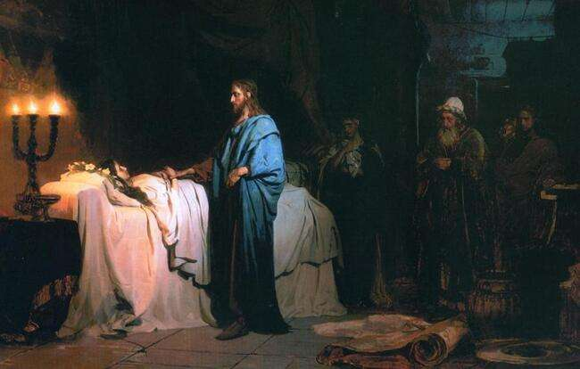
Ilja Repin: Jairus lányának feltámasztása, 1871, Olaj, vászon
229 x 382, The State Russian Museum, Szentpétervár.

Slide 10
12
A tragédia és a bánat a tisztasággal és a reménnyel ötvöződik, a festményt izgatottság légkörével gazdagítva, amelyet a színek és a fénykontrasztok fejeznek ki.
Repin Jézus Krisztus képét a klasszikus művészet legkiválóbb hagyományai szerint értelmezi, és az esemény különleges jelentőségének érzetét kelti.
Prototípusa Alekszandr Ivanov Krisztusa, a Krisztus megjelenése a népnek című festményén látható, bár Repin Krisztusa egyszerűbb és emberibb.
A lány szüleinek szomorú és tiszteletteljes reménye Jézus szigorú ünnepélyességével áll szemben.
A fiatal művész vásznát az orosz művészet vezető alkotásai közé sorolja.
Jairus lányának feltámasztása aranyérmet kapott és a Császári Művészeti Akadémi megvásárolta.
(Orosz Múzeum: Az ikonoktól a modern időkig. Palace Editions, Szentpétervár, 2015. 187. o)

Slide 11
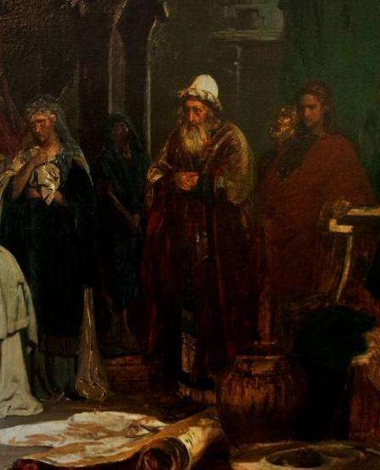
Ilja Repin: Jairus lányának feltámasztása
(A szülók)
1871
Olaj, vászon
229 x 382
The State Russian Museum Szentpétervár.

Slide 12
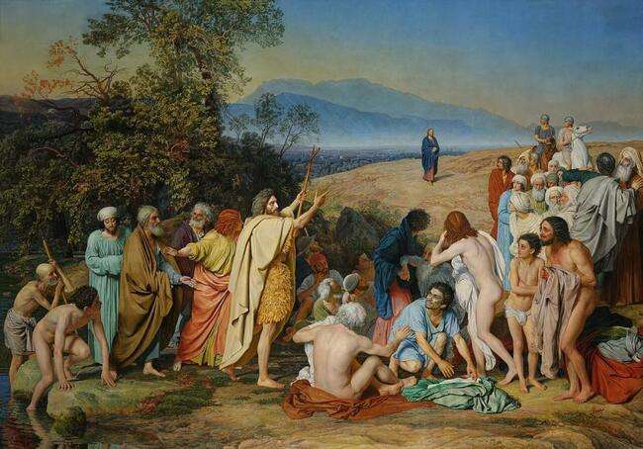
Alekszandr Ivanov: Krisztus megjelenik a népnek, 1837-1857
olaj, vászon, 540 x 750 cm, State Tretyakov Gallery, Moszkva

Slide 13
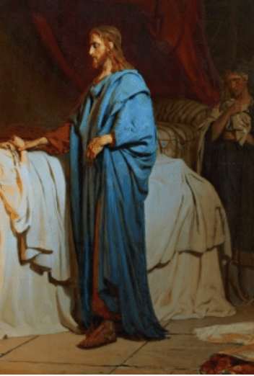
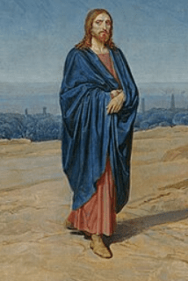
Ilja Repin: Jairus lányának feltámasztása, (részlet)
Alekszandr Ivanov: Krisztus megjelenik a népnek,(részlet)

Slide 14
Huszonnyolc éves volt, amikor feleségül vette Vera Sevcovát. Három leányuk és egy fiuk született.
Ebben az időben a család Itáliában és főként Franciaországban élt.
Hazatérve először szülővárosába, majd Moszkvába ment, végül
Szentpéterváron telepedett le.
Repin kapcsolata feleségével megromlott, ezért különváltak.
A két idősebb lány a festővel, a két fiatalabb gyerek anyjukkal maradt.
Nézeteltérései miatt Repin nemsokára a Vándorkiállítási Társasággal is szakított.
A „zaporozsjei” kép eladásából a Nyugati - Dvina partján birtokot vásárolt ( ma Fehéroroszország), ott pihent, gazdálkodott és természetesen festett.

Slide 15
1894 és 1907 között az Akadémia részeként működő művészeti iskola professzora volt, műtermében ifjú tehetségek egész sorát nevelte.
A századforduló ünnepelt művészegyéniségei közé tartozott, több európai művészeti akadémiai is tagjává választotta.
1899-ben Repin a Finn-öböl partján fekvő Kuokkala finn nyaralóhelyen kisebb földterületet vásárolt, rajta saját vázlatai alapján házat, benne műtermet építtetett. Műteremházát Penatesnek nevezte el a rómaiak családi tűzhelyet védelmező istenről.
Életének utolsó harminc évét Kuokkalában töltötte.

Slide 16
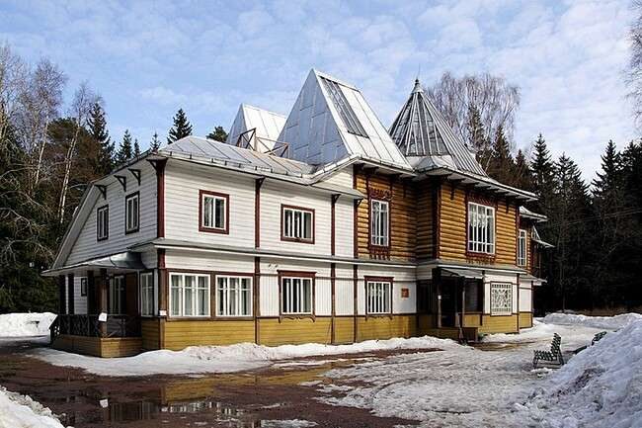
Ilja Repin rezidenciája, a Penates
A tengerparti külvárosi ház 30 éven át Ilja Repin otthona volt. 600 alkotását, valamint a művész egy régi filmtekercsét őrzi.

Slide 17
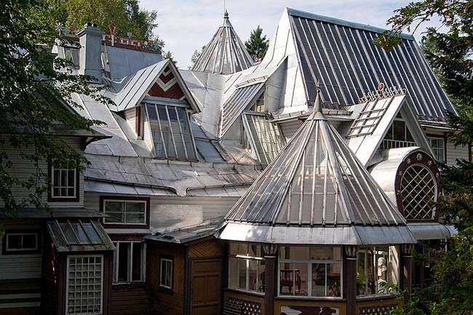
Penates festői teteje Repinóban
Ilja Repin Penates Birtokmúzeum a művész rezidenciája

Slide 18
A birtokot új élettársára, Natalja Nordmanra íratta. A festőnél csaknem 20 évvel fiatalabb Natalja a női emancipáció híve volt szakított családjával és Repin társa lett (Hol második feleségeként hol házasságon kívüli barátnőként említik).
1907-től szinte már csak új otthonában lakott.
1918-ban, Finnország függetlenné válásakor a falu és vele Repin is elszakadt Oroszországtól.
1922-ben Szentpétervárból átköltözött hozzá Vera nevű leánya, ő lett Penates háziasszonya.
Repin soha nem tért vissza Oroszországba, illetve a Szovjetunióba.
1930. szeptember 29-én halt meg a Penates-tanyán, itt is temették el.
.

Slide 19
Kuokkala települést a finn-szovjet háború következményeként
1940- ben a Szovjetunióhoz csatolták.
Egy évvel korábban Repin fia és Vera nevű leánya elhagyta a házat és Helsinkibe menekült.
A település nevét Repinóra változtatták, a festő házában emlékmúzeumot rendeztek be.
A második világháború harcaiban a ház porig égett.
Az emlékmúzeumot az újjáépített házban, részben eredeti berendezéssel 1962-ben nyitották meg ismét.

Slide 20
KITÜNTETÉSEI
Knight of the French Order of Honor
A francia Becsületrend lovagja
Arge gold medal of the Imperial Academy of Arts
A Császári Művészeti Akadémia aranyérme
Commander of the Order of the White Rose of Finland (1920)
A Finn Fehér Rózsa Rend parancsnoka (1920)

Slide 21
ZSÁNERKÉPEK

Slide 22
Эй, ухнем! Эй, ухнем! Ещё разик, ещё да раз! Эй, ухнем! Эй, ухнем!
E-ej uh-nyem!
Rajta, húzd meg! Ismert orosz népdal a volgai hajó vontatók dala, az igába fogottakról többnyire rabokról szól
Zúg a Volga, sír a Volga,
Súlyos gálya reng felette.
Árva, csüggedt életünket
Láncon húzzuk mindörökre.
Zúg a korbács, és a húsba csap,
Száll a gálya, sírva húz a rab.
Százfele vérzik, és pihenése
Nincsen, csak a sírgödörben.
Zúg a Volga, sír a Volga.
(Gács Demeter fordítása)

Slide 23
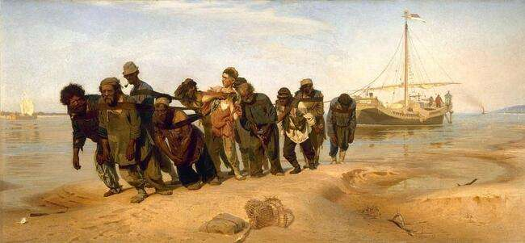
Ilja Repin: Hajóvontatók a Volgán, 1870 -1873, Olaj, vászon
131,5 × 281 cm, State Russian Museum, Szentpétervár

Slide 24
Ilja Repin, a 19-20. századi orosz realista festészet legkiemelkedőbb képviselője, akinek a Hajóvontatók a Volgán című műve a kora orosz társadalmi viszonyainak jelképévé vált.
A kép elkészítése három évig tartott, ezzel a festményével hozzájárult az orosz művészet nemzetközi hírnevének megalapozásához.
A képet azonnal kiállították az 1873-as bécsi világkiállításon, ahol bronzérmet kapott a munkásemberek nehézségeinek realisztikus ábrázolásáért és ezzel elindította Repin karrierjét.
Vlagyimir Alekszandrovics nagyherceg megvásárolta a képet és Európa-szerte széles körben kiállították az orosz realista festészet mérföldkövének számító alkotást.
Hajóvontatók a Volgán című művét talán a Peredvizsnyiki mozgalom leghíresebb festményének [talán a hátfájdító munka megrendítő ábrázolása miatt] nevezték.

Slide 25
Ezt a művet Repin 1870-es Volga-menti nyaralása során látott jelenetek ihlették.
Bejárva a Volga-vidéket készítette tanulmányait, majd azok alapján alkotta meg ezt a festményt, melynek központi alakjai maguk a hajó vontatók.
Az ábrázolt emberek mindegyikét név szerint ismerte.
Mindegyikükkel találkozott, és hosszú ideig tanulmányozta őket.
Már itt jelentkezik a csoport-kompozícióira jellemző stílusa, amiben az egyének mind külön élnek, mégis együtt alkotnak egységet.
A művész emlékiratai szerint a festmény ötlete 1869 - ben született meg benne, amikor a Néván utazott.
Az ott látott hajó vontatók erős benyomást tettek rá.

Slide 26
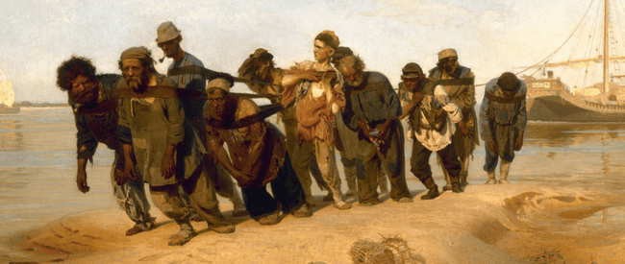
Ilja Repin: Hajóvontatók a Volgán, 1870 -1873, Olaj, vászon
131,5 × 281 cm, State Russian Museum, Szentpétervár
A csoportban balról jobbra egyre növekvő kimerültség és kétségbeesés érződik, az utolsó szállító láthatóan tudomást sem vesz a környezetéről és a sorsáról, szinte öntudatlanul sodródik a társaival.

Slide 27
A festmény a fizikai erő leírása, Repint erejük és emberfeletti erőfeszítésük vonzotta.
Vlagyimir Sztaszov kritikus szerint „Olyanok, mint egy csapat erdei Herkules kócos fejükkel, napbarnított mellkasukkal és mozdulatlanul lelógó, erős erekkel borított kezeikkel. Micsoda pillantások a szelídítetlen szemekből, micsoda kitágult orrlyukak, micsoda vasizmok!”
Fjodor Dosztojevszkij elismerően írt a festményről Egy író naplója című művében:
"Szeretni kell a védtelen embereket, nem lehet elmenni mellettük anélkül, hogy szívünkbe ne zárnánk őket. Amikor az ember ránéz a képre, spontán kötelességének érzi, hogy tegyen valamit ezekért az emberekért, álljon ki értük".

Slide 28
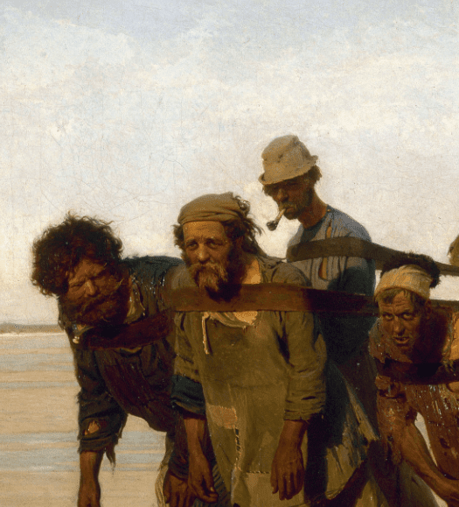
Ilja Repin:
Hajóvontatók a Volgán
(részlet)
1870 -1873
Olaj, vászon
131,5 × 281 cm, State Russian Museum Szentpétervár

Slide 29
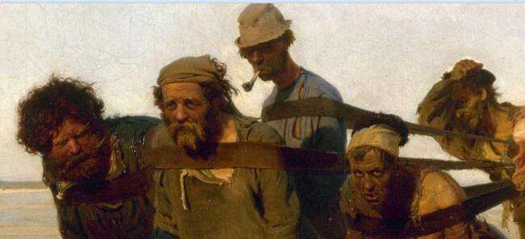
A férfiak rongyokba vannak öltözve és bőr lószerszámmal vannak összekötözve

Slide 30
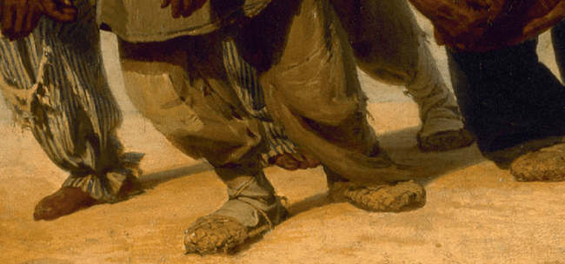
Lábuk kilóg szakadozott bocskoraikból

Slide 31
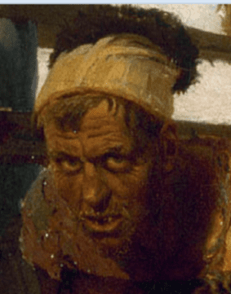
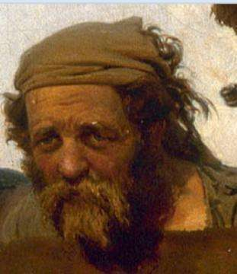
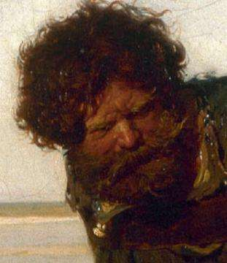
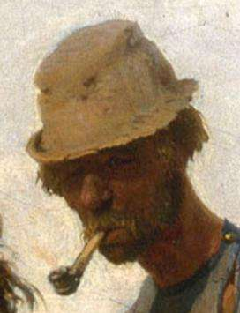
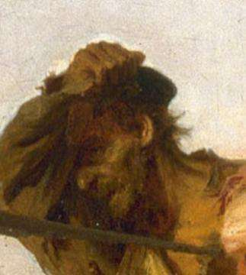
Ilja Repin
Hajóvontatók
a Volgán
(részletek)

Slide 32
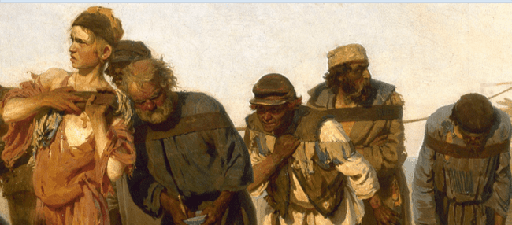
Ilja Repin: Hajó vontatók a Volgán, (részlet),1870 -1873, Olaj, vászon
131,5 × 281 cm, State Russian Museum, St. Petersburg

Slide 33
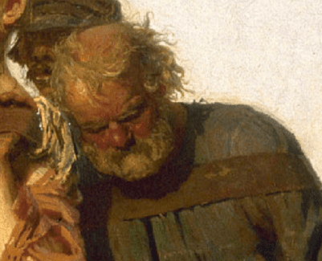
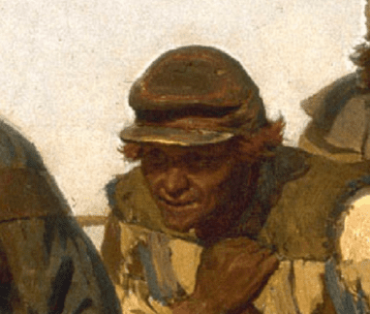
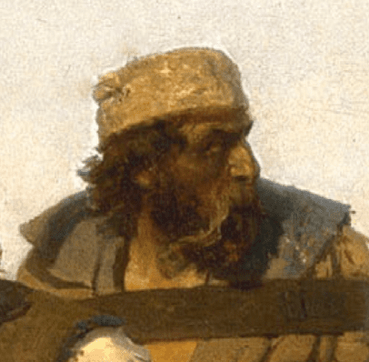
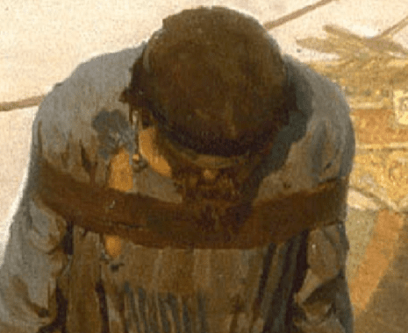

Slide 34
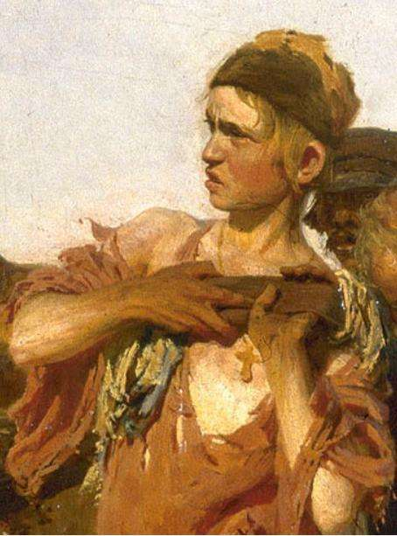
Kivételt képez egy szőke hajú fiú a csoport közepén. Társai közül kiemelkedik egyenesen áll, fejét a távolba nézve emeli miközben a szíjait húzogatja, mintha eltökélten szabadulna a feladatától.

Slide 35
Ilja Repin Párizsi Kávézó festménye amely egy magángyűjteményben található, egyik jelentős alkotásának számít.
Tematikáját tekintve Repinre nem jellemző, de mégis kulcsfontosságú darab az akkor fiatal művész munkásságában és döntő fordulatot jelent gyorsan lendületbe kerülő karrierjében. Az orosz mester egyik legismertebb olajfestménye, amely egy jellegzetesen párizsi kávézójelenetet örökít meg.
A festmény Repin 1873-76-os párizsi tartózkodása alatt készült, ahol a Művészeti Akadémia ösztöndíjasa volt, és a Párizsi Szalonban állították ki.

Slide 36
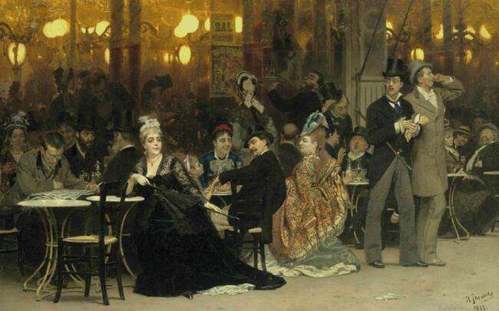
Ilja Repin: Párizsi kávézó, 1875, Olaj, vászon, 120,6 x 191,8 cm Magángyűjtemény
(2011-ben (rekordot jelentő áron, 4,5 millió fontért (1,33 milliárd forintnak megfelelő összegért) kelt el Christie's londoni árverésén.

Slide 37
Ma már a Párizsi Kávéházat Repin korának egyik legmerészebb alkotásának tekinthetjük, amelynek köszönhetően munkássága határozottan elérte a kor Párizsára jellemző kozmopolita színvonalat.
Párizsi Kávézó rendhagyó festészeti stílusban készült, amely formájában és tartalmában is figyelemre méltó, feltűnő eltérésnek bizonyul realista művészi pályáján,– egy merész, egyedi, különleges festészeti stílusban, amelyhez semmi sem fogható a későbbi művészi alkotásaiban.
A karakterek a párizsi kulturális élet valódi emberein alapulnak.

Slide 38
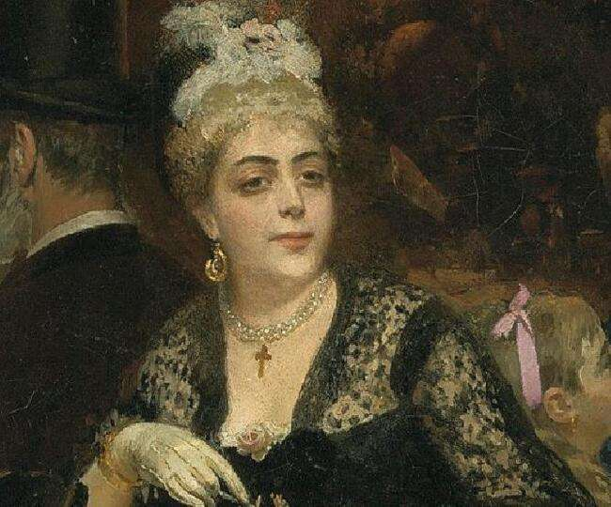
Anna Judic – színésznő

Slide 39
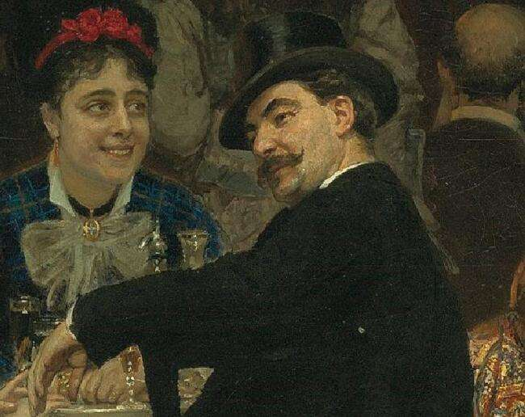
Jean - Léon Gérôme - francia festő és szobrász

Slide 40
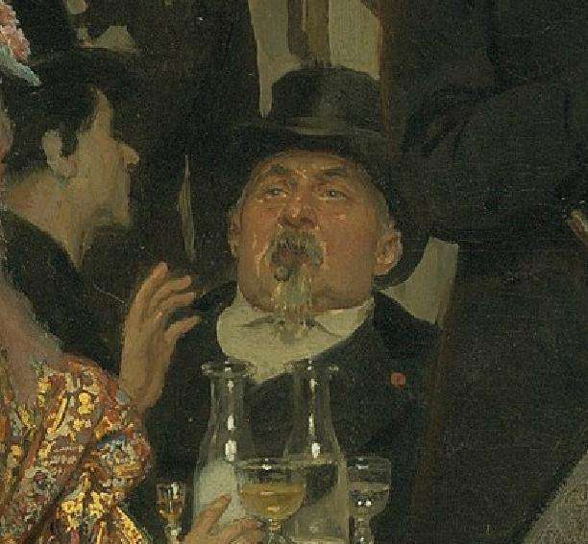
Catulle Mendès francia költő
és irodalmár

Slide 41
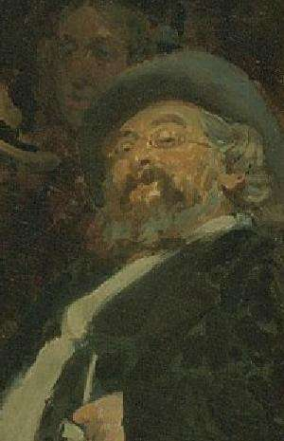
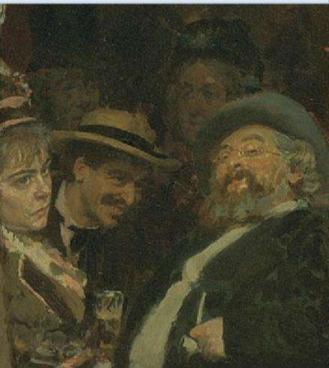
Émile Bellot grafikus, Manet testes sörfogyasztójának modellje

Slide 42
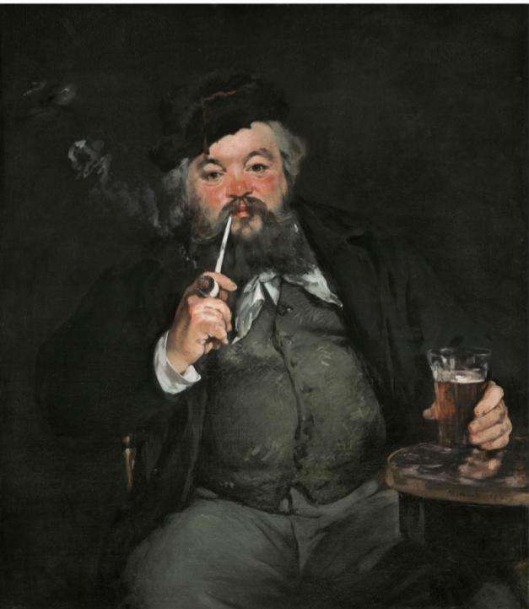
Édouard Manet
Le Bon Bock
(Emile Bellot portréja)
1873 Olaj, vászon
94 x 83 cm Museum of Art, Philadelphia
Émile Bellot a modellje Édouard Manet „Egy pohár jó sör” című festményének.
.

Slide 43
Édouard Manet: Le Bon Bock (Emile Bellot portréja) festményét
1873-as Szalonban mutatták be. Stílusa némileg klasszikus, tónusa viszonylag sötét. A Szalonban dicséretet kapott.
A festményt széles körben francia elzászi hazafinak tartották, amint regionális sörét issza.
A kép az Elzász-Lotaringia régió Franciaország általi, a németekkel szembeni elvesztésének népszerű szimbólumává, valamint a nemzeti liberális politikai szimbólumává vált.
A Bon Bock és a demokratikus eszmék közötti kapcsolat ihlette Émile Bellot grafikust, Manet modelljét, hogy 1875-ben megalapítsa a Bon Bock Társaságot. Ez a csoport közel ötven éven át havonta vacsorákat szervezett Montmartre-on és környékén a tagság számára, amely főként művészekből, írókból és előadóművészekből állt.
Lehetséges, hogy a Párizsi kávéház is egy ilyen vacsorahelyszín volt.

Slide 44
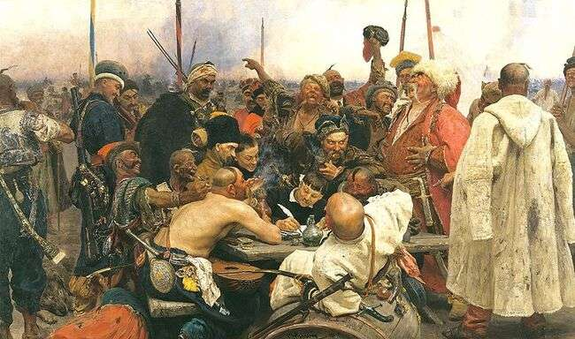
Ilja Repin: A zaporozsjei kozákok válasza a török szultánnak, 1880-91 olaj, vásznon, 203 x 358 cm, State Russian Museum, St. Petersburg

Slide 45
Előzmény
A történet ott kezdődik, hogy régi szokás szerint a török szultán levelet ír azoknak a gyauroknak, akik ellen harcra készült, hogy adják meg magukat.
Bevett szokás volt ez a diplomáciában, de az európai hadszíntéren is üzengettek egymásnak.
Így tett háborúra készülődvén IV. Mehmed is.

Slide 46
A kép témája egy feltételezhetően 1676-os esemény , Hogy megtörtént vagy nem, ki tudja.
Lényeg, hogy a festmény elkészült és hatalmas sikert aratott.
Heten ülik körbe az asztalt, akik közül egy levelet ír, úgy is néz ki mint egy 'írástudó', a többiek diktálnak. A hét mellett további kettő oda/ráhajol és még vagy egy tucat kozák folyik bele valamennyire a fogalmazásba. Van, akin eluralkodik a hatás, s van, aki újabb szövegváltozaton meditál, vagy csak figyeli, jól van-e ez így. Mert nem mindegy. Ez a levél egy üzenet. Arra, hogy mit csináljon a török szultán. (magyarul, hova menjen). Miért is?
A kép szerint szinte mindenki igyekezett beleszólni , hogy minél sértőbb legyen a levél a szultán számára.

Slide 47
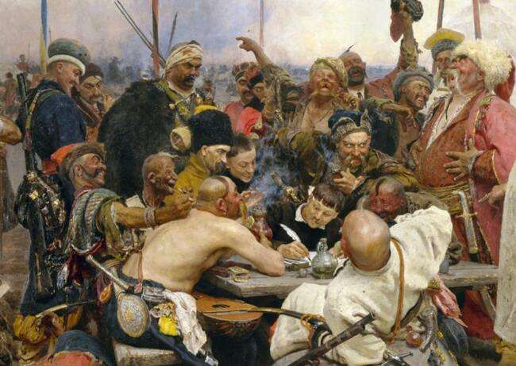
Ilja Repin: A zaporozsjei kozákok válasza a török szultánnak, 1880-91 olaj, vásznon, 203 x 358 cm, State Russian Museum, St. Petersburg

Slide 48
A Szultán levele
„Én, a Szultán, a Tündöklő Porta ura, Muhammed fia, a Nap és a Hold fivére, Isten unokája és földi helytartója, a Makedón, Babilóniai, Jeruzsálemi királyságok, Nagy és Kis Egyiptom ura, a királyok felett király, uralkodó az uralkodók felett, példátlan lovag, senki által sem legyőzött harcos, az élet fájának birtokosa, Jézus Krisztus sírjának megingathatatlan őre, magának Istennek bizalmasa, a muzulmánok reménysége és vigasza, a keresztények megfélemlítője és nagy védelmezője, megparancsolom nektek, zaporozsjei kozákok, hogy önként adjátok meg magatokat nékem, mindenfajta ellenállás nélkül, és engem a ti támadásaitokkal sem merjetek nyugtalanítani. Törökország Szultánja, IV. Muhammed."

Slide 49
,,A zaporozsjei kozákok a török szultánnak!
Te - török sátán, az átkozott ördög testvére és rablótársa, magának Lucifernek titkára! Az ördögbe is, hát milyen lovag vagy te, ha ………. …….. még egy sünt sem bírsz agyoncsapni? Az ördög ……….., ………felzabálja. Nem vagy te jó arra, hogy keresztény fiak éljenek alattad, a seregedtől nem félünk, földen és vizen megütközünk veled. Te babilóniai szakács, makedóniai kerékbetörő, jeruzsálemi serfőző, alekszandriai ……….., a Nagy és Kis Egyiptom disznópásztora, örmény disznó, tatár tegez, kamenyecki hóhér, podolszkiji gonosztevő, a világ és alvilág bohóca, magának a viperának unokája és a …… ……...

Slide 50
Te disznópofa, te ………., te hentes kutyája, te kereszteletlen tökfej, hogy ……… .. ……..! No, imigyen szóltak hozzád a zaporozsjeiek, te takony. Még a keresztények disznajait sem fogod te terelgetni. Most befejezzük, mivel a dátumot nem tudjuk, kalendáriumunk nincs, a Hold az égen (szójáték, mert hónapot is jelent a ,,meszjac"), az év az évkönyvben, a nap meg ugyanaz, mint nálatok. Ezért …….. is csókolhatsz minket.
Aláírók: Iván Szirkó ezredatamán és az egész zaporozsjei sereg."

Slide 51
Az 1880-ban megkezdett munkával párhuzamosan több közéleti szereplő képmását festette akkoriban a társasági életben járatos művész.
Modelljei közül többet ezen a képen is megjelenített.

Slide 52
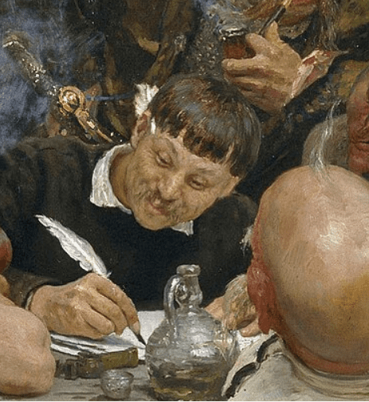
Ilja Repin: A zaporozsjei kozákok válasza a török szultánnak
Az írnok: Evarnickij történész
1880-91
olaj, vászon, State Russian Museum
St. Petersburg
írnok: Evarnickij, történész

Slide 53
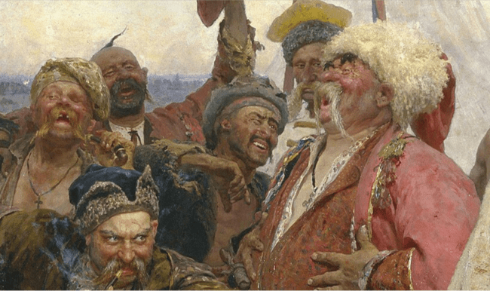
Ilja Repin: A zaporozsjei kozákok válasza a török szultánnak,(részlet) 1880-91 olaj, vászon, State Russian Museum, St. Petersburg
Tarasz Bulba (az asztaltól jobbra, piros köpenyes, fehér atamán sapkás Alekszandr Rubec a Szentpétervári Konzervatórium professzora

Slide 54
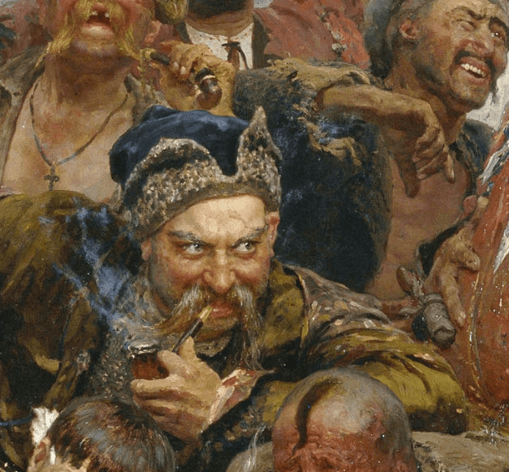
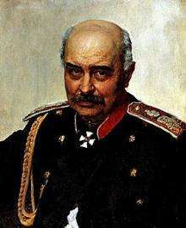
Szirko atamán a levél aláírója
Dragomirov tábornok
Mihail Dragomirov tábornok
és katonai író (1889)

Slide 55
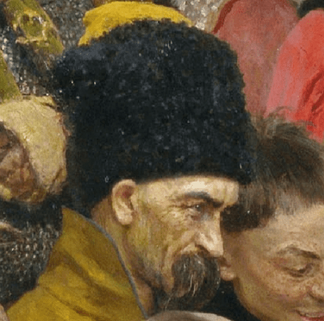
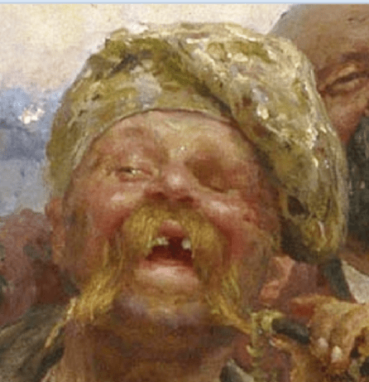
Vaszilij Tarnovszkij Ismert
kijevi műgyűjtő, mecénás földbirtokos
Vaszilij Tarnovszkij kocsisa

Slide 56
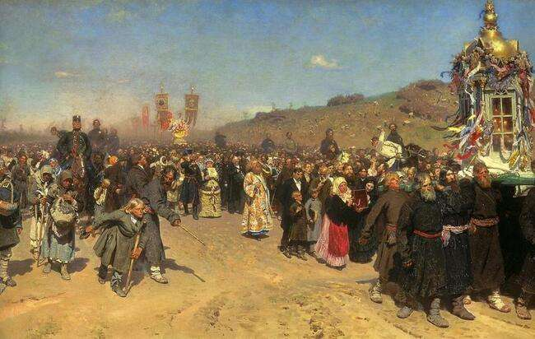
Ilja Repin: Húsvéti körmenet a Kurszki kormányzóságban, 1880/1883 olaj, vászon, 178 x 285,5 cm, State Tretyakov Gallery, Moszkva

Slide 57
A Vándorkiállítási Társaság (peredvizsnyikek) tagjaként alkotásaival rendszeresen részt vett a kiállításaikon, ott mutatta be egyik leghíresebb alkotását is, a Húsvéti körmenet a Kurszki kormányzóságban címűt (1880-1883).
A festmény, ahogy több más alkotása is abban a korban, az orosz vidéki élet realista, ám jelképes erejű festői megfogalmazása.
„A vallási körmenet Kurszki területen” Ilja Repin munkásságának és a 19–20. századi orosz művészet egyik legfontosabb alkotása.

Slide 58
Ilja Repin, a Kurszki tartomány vallási körmenetének témája a kereszt felvonulása volt – a csodálatos ikon egyik templomtól a másikra történő mozgatása, melyet egy felvonulás kísért.
A festőt azonban nem a szent akció érdekli, hanem a felvonulás, karakterek.
A kép középpontjában a fontos, gazdag emberek, míg a szegények, nyomorultak a menet szélén vannak, ahová a lovas csendőrök félreterelik őket.
Az ikont a földbirtokos hordozza, kinek képét arrogancia és az emberek iránti megvetés tölti be.

Slide 59
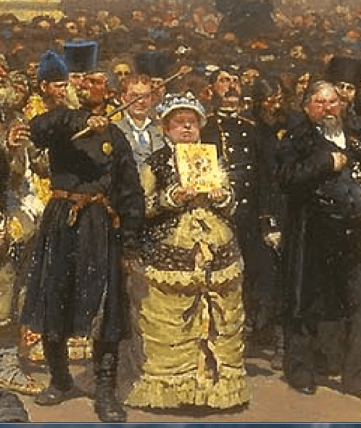
Repin számára elengedhetetlen volt hogy egy földbirtokos által vitt kis ikont helyezzen el
a vászon

Slide 60
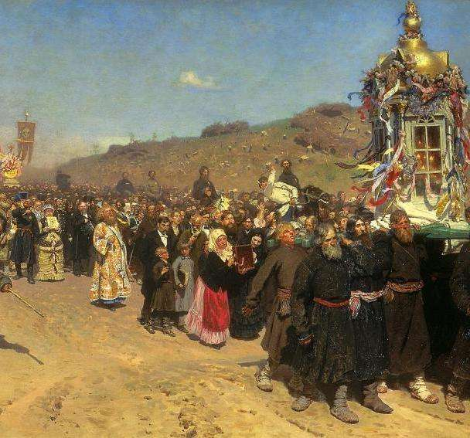
Ilja Repin: Húsvéti körmenet a Kurszki kormányzóságban, 1880/1883 olaj, vászon, 178 x 285,5 cm, State Tretyakov Gallery, Moszkva

Slide 61
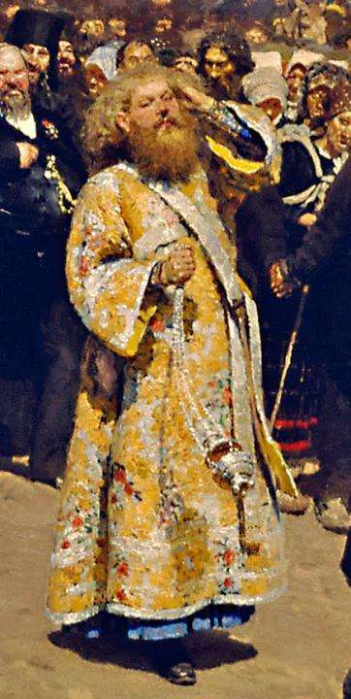
Ilja Repin
Húsvéti körmenet a Kurszki kormányzóságban Az aranyruhás pap
Az irónia az egyáltalán
nem szent kinézetű aranyruhába öltözött pap alakjában tetten érhető, aki végigsimít sárga haján. Egyedül ő tud kapcsolatba lépni a nézővel, felhívva a figyelmet az események hiúságára.

Slide 62
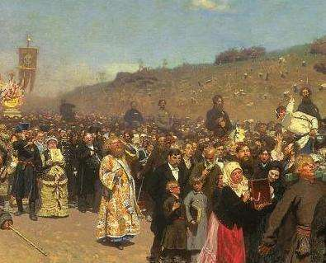
Ilja Repin: Húsvéti körmenet a Kurszki kormányzóságban, 1880/1883 olaj, vászon, 178 x 285,5 cm, State Tretyakov Gallery, Moszkva

Slide 63
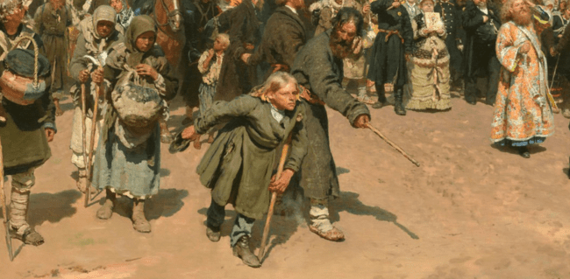
Ilja Repin: Vallási körmenet, a Kurszki kormányzóságban- Púpos fiú a szegények élén a menetben (részlet), 1880–83, olaj, vászon
175 x 280 cm State Tretyakov Gallery, Moszkva

Slide 64
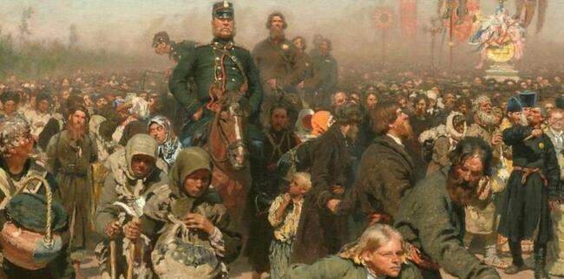
Ilja Repin: Vallási körmenet a Kurszki kormányzóságban, A hatalom és tekintély által hajtott tömeg, (részlet), 1880–83, olaj, vászon
175 x 280 cm, State Tretyakov Gallery, Moszkva

Slide 65
A festmény felkavarta a közvéleményt. P. M. Tretyakov, aki azonnal megvásárolta a képet, azt tanácsolta a művésznek, hogy kissé tompítsa a kritikai pátoszt, és a vászon közepén egy üres ikontartóval ellátott polgári nő alakját egy „gyönyörű fiatal lánnyal” helyettesítse, „aki hittel, sőt örömmel hordozná ezt a tartót”.
Repin tiltakozott a szándékos „díszítés” ellen, amely szerinte tönkreteheti a festményt.
„Számomra az igazság magasabb rendű , mindig mély gondolatot tartalmaz.”

Slide 66
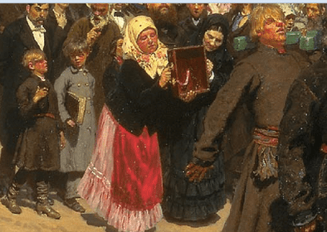
Ilja Repin: Húsvéti körmenet a Kurszki kormányzóságban - üres ikon State Tretyakov Gallery, Moszkva

Slide 67
Ilja Repin: Húsvéti körmenet a Kurszki kormányzóságban, 1880/1883 olaj, vászon, 178 x 285,5 cm, State Tretyakov Gallery, Moszkva

Slide 68
A kortársak véleménye megosztott volt.
Egyesek nagyra értékelték a festményt vitalitása és merészsége miatt, mások hazugságokkal és a nép vallási képének eltorzításával vádolták, megint mások pedig egyetlen vásznon látták Oroszország nagyságát és rútságát.
A szovjet időkben a festményt elsősorban a kritikai realizmus vásznaként értelmezték, amely az orosz társadalom bűneit ostorozta.

Slide 69

Ilja Repin: Nem számítottak rá,(Váratlan),1884–1888
160,5 x 167,5 cm olaj, vászon,The Tretyakov Gallery, Moszkva
https://my.tretyakov.ru/app/masterpiece/8415

Slide 70
Ilja Repin „Nem számítottak rá” című festménye a 19. századi orosz művészeti kultúra történetének egyik legfontosabb helyét foglalja el.
A festmény a száműzött váratlan érkezésének pillanatát ábrázolja megjelenése alapján ítélve, sok évnyi kemény munka után.
A művész mesterien alkotta meg a vászon dramaturgiáját.
Ugyanis a száműzött , vagy még mindig sétál, vagy belépett és megállt. Az anya éppen most kezdett felkelni, felállt a székéről. Mozdulataik nem teljesek. A kompozíció arra kényszeríti a nézőt, hogy találgassa a jelenet további alakulását a festményen.

Slide 71

Ilja Repin: Nem számítottak rá,(Váratlan),(részlet),1884–1888
160,5 x 167,5 cm olaj, vászon,The Tretyakov Gallery, Moszkva

Slide 72

Ilja Repin
Nem számítottak rá
(Váratlan)
(részlet)
1884–1888
160,5 x 167,5 cm
olaj, vászon
The Tretyakov
Gallery, Moszkva

Slide 73

Ilja Repin
Nem számítottak rá
(Váratlan)
(részlet)
1884–1888
160,5 x 167,5 cm olaj, vászon
The Tretyakov Gallery, Moszkva

Slide 74
Az eredeti, 1883-es változatban a főszereplő bátor és elszánt férfinak tűnt.
Repin háromszor festette át az arcát. Az 1888-as változtatások eredményeként egy kételkedő, az élet száműzetése által megtört ember képe rajzolódott ki.
Bizonytalanul jár, és a szemében egy anyjához intézett kérdés olvasható. Repin pszichológiai sebezhetőséggel ruházta fel a karaktert, több emberséget kölcsönözve neki.
Így a művész a festményt egy másik regiszterbe helyezte át - a társadalmi élet pillanatnyi kérdéseitől az emberi lét örök kérdéseiig és a festmény új értelmezést kapott.

Slide 75

Ilja Repin
Nem számítottak rá
(1. verzió)
1883
olaj, farostlemez
45,8 × 37,5 cm
The Tretyakov
Gallery, Moszkva

Slide 76


Ilja Repin
Nem számítottak rá
(1. verzió) (részlet)
1883
Ilja Repin
Nem számítottak rá
(részlet)
1884–1888

Slide 77

Ilja Repin Nem számítottak rá, (részlet), (1. verzió)
1883 olaj, farostlemez 45,8 × 37,5 cm
The Tretyakov Gallery, Moszkva

Slide 78
TÖRTÉNELMI FESTMÉNYEK

Slide 79
Történeti tárgyú képei közül a legismertebb az 1885-ben készült Rettegett Iván és fia, 1581. november 16-án
A cár egy vita hevében, pillanatnyi felindultságában halálosan megsebesítette örökösét, Iván cárevicset.
A pontosan 300 évvel korábbi eseményt megörökítő kép az 1881. évi cárgyilkosság és azt követő véres megtorlás hatása alatt született.
A festményen a fiúgyilkos Iván cárt mint saját despotizmusának áldozatát láthatjuk.
A cselekmény kidolgozásakor a művész a vita helyszínének és Rettegett Iván fia meggyilkolásának leírását követi ahogyan azt Nyikolaj Karamzin az „Orosz állam története” című művében leírta.

Slide 80

Ilja Repin: Rettegett Iván és fia, Iván, november 16-án, 1885
olaj, vászon, 199,5 x 254 cm, The Tretyakov Gallery, Moszkva

Slide 81

Ilja Repin
Rettegett Iván és fia 1581. november 16-án
1885
(részlet)
olaj, vászon. Tretyakov Gallery
Moszkva

Slide 82

Ilja Repin
Rettegett Iván és fia
1581. november 16-án. 1885
(részlet)
olaj, vászon Tretyakov Gallery
Moszkva

Slide 83
A múlt és a jelen visszhangja ötvöződik az egyik ember megölésének bűnösségéről, a megváltoztathatatlan erkölcsi törvény – „ne ölj” – megsértéséről szóló gondolatokkal.
A festmény fő gondolata a gyilkosság véletlensége és a történtek megbánása, amit Repin a lehető legvilágosabban fejez ki a festményen.
Valami hihetetlen, milyen erővel képes ábrázolni a jelenetet. Látszik az öreg cár arcán, amin épp az dühöngő őrület helyet cserél a felismerésből fakadó rettenetnek: “mit tettem?!”
A vászon kompozíciója összeszedett és lakonikus. Két alakot emel ki az alkonyati tér fénye és az érzések rendkívüli intenzitását fejezik ki.
A telített, mély bíbor szín fokozza a jelenet tragikus hatását.
A szőnyegek, Rettegett Iván és a cárevics ruhái, a belső tárgyak riasztó fényben vannak megfestve.

Slide 84

Ilja Repin
Rettegett Iván
és fia 1581 november
16-án
(részlet)
olaj, vászon Tretyakov Gallery
Moszkva

Slide 85
A festmény elleni merényletek:
1913-ban Ilja Repin: Rettegett Iván és fia, Iván 1581. november 16-án, című festményét először rongálták meg.
Az óhitű Abram Balasov, miután „Elég a vérből!” kiabálva lépett be a Tretyakov Galériába, megrongálta a festményt és háromszor megvágta egy késsel.
2018 májusában ugyanazt a festményt másodszor is megrongálta a voronyezsi Igor Podporin, aki elmezavarában három helyen széttépte a vásznat.

Slide 86

Ilja Repin: Az államtanács ülése, 1901. május 7-én, 1901/1903
olaj, vászon, 400 × 877 cm, State Russian Museum, Szentpétervár

Slide 87
1901-ben megrendelést kapott a kormánytól, fesse meg az Államtanács ülését, a százéves jubileum napján.
A 35 négyzetméteres vászon, Az Államtanács ünnepi ülése 1901. május 7-én címmel két éven át készült, nyolcvanegy embert ábrázol, élükön a cárral és a Romanov-uralkodóház tagjaival.
Ezt a grandiózus vásznat az Államtanács hatalmas üléstermébe szánták a Mariinszkij palotában
A festmény, 81 alak képével, kolosszális kompozíciós és
képi-plasztikai feladatok megoldását irányozta elő.
Miután 1901 áprilisában hivatalos megrendelést kapott a mű kivitelezésére, a művész csak ősszel, több hónapos előkészület után fogott hozzá a leendő vászon térbeli elrendezéséhez.
Repin részt vehetett az üléseken és használhatott fényképezőgépet.

Slide 88
A fő nehézséget a rotunda belsejében található kerek asztal általános képének megalkotása jelentette, emellett egy kötelező feltétel is volt: a leendő csoportképpen a találkozón jelen lévő minden szereplőjének felismerhetőnek kellett lenni.
Repin megtalálta az egyetlen helyes megoldást - a terem vizuális vetületének több pontját egyetlen kompozíciós térben kombinálta. Ennek eléréséhez meg kellett győznie a megrendelőket a vászon területének megduplázásáról.
A nagyszabású terv megvalósításában a művész segítői, tehetséges tanítványai voltak. Borisz Kustodiev a kép bal oldali perifériájának kidolgozását kellett elvégeznie, Ivan Kulikov. a rotunda jobb szárnyával kapcsolatos feladatot.
A festmény fő központi részét maga Repin készítette. A császári oklevél kihirdetésének ünnepélyes pillanatát kellett közvetítenie.

Slide 89
Az I. Sándor által létrehozott Államtanács minden tagja jelen van a Mariinszkij - palota Kerektermében. Középen II. Miklós és a cári ház képviselői foglalják el az állam legfontosabb tisztségeit. A cártól jobbra öccse, az akkori trónörökös, Mihail cárevics, balra Mihail Nyikolajevics nagyherceg (II. Sándor testvére) található.

Slide 90

Ilja Repin: Az államtanács ülése, 1901 május 7-én, 1901/1903
(részlet), olaj, vászon, 400 × 877 cm, State Russian Museum Szentpétervár

Slide 91

Mihail cárevics trónörökös
a cár öccse
II Miklós orosz cár
Mihail Nyikolajevic nagyherceg
(II Sándor testvére)
Vlagyimir Alekszandrovics nagyherceg

Slide 92
Az Államtanács tagjainak portréi, mint például Alekszej Ignatyev gróf , Vlagyimir Alekszandrovics nagyherceg , Konsztantyin Pobedonoscev főügyész és Szergej Witte pénzügyminiszter portréi , az alla prima (festő az anyagot, melyre fest; olajozás által nem készíti ki, a befejezésnél pedig az áttetsző festékeket, a lazurokat mellőzi). festészet elismert remekműveivé váltak.
Az Államtanács tagjai portréinak virtuóz kivitelezése okot adott kortársainak arra, hogy Repin munkásságát a nagy holland Frans Hals munkáival hasonlítsák össze.
A festmény, mint a korszak legnagyobb értékű művészi alkotása egyben történelmi dokumentum is lett.
Repinnek meggyőzően sikerült nagyméretű képet alkotnia, és harmonikus színvilágot elérnie a vásznon.

Slide 93

Ilja Repin
Vlagyimir Alekszandrovics nagyherceg portréja
Olaj, vászon
108 x 87 cm
State Russian Museum
Szentpétervár

Slide 94

Ilja Repin: Az államtanács ülése, 1901. május 7-én,(részlet)
1901/1903 olaj, vászon, State Russian Museum, Szentpétervár

Slide 95

Ilja Repin: Az államtanács ülése, 1901. május 7-én,(részlet)
1901/1903 olaj, vászon, State Russian Museum, Szentpétervár

Slide 96

Ilja Repin
Andrej Alekszandrovics Bobrinszkij
Tanulmányok az Államtanács tagjainak csoportport képéhez 1903
olaj, vászon
120 x 51,5 cm
State Russian Museum
Szentpétervár

Slide 97

Ilja Repin: Az államtanács ülése,1901. május 7-én, 1901/1903 (részlet), Alekszej Ignatyev portréja, olaj, vászon, 400 × 877 cm
State Russian Museum, Szentpétervár

Slide 98

Ilja Repin
Alekszej Ignatyev portréja
Tanulmány az Államtanács ünnepi ülése 1901. május 7-én, a Tanács centenáriumi évfordulóján című festményhez.
1901-1903
Olaj, vászon
89 × 62,5 cm
State Russian
Museum, Szentpétervár

Slide 99



Ilja Repin
K. Pobedonoscev portréja
1903. évi tanulmány

Slide 100

Ilja Repin
I Goremikin
és N. Gerard
Államtanács tagok
portréja
Keltezés nélkül
olaj, vászon State Tretyakov Gallery
Moszkva

Slide 101


Ilja Repin
Az államtanács ülése
(részlet)
Goremikin és N. Gerard államtanácsi tagok
1901

Slide 102
VALLÁSI TÉMÁK

Slide 103

Ilja Repin: Golgota, (Kálvária). 1869, Olaj, vászon.
80 × 98,5 cm, Kiev Picture Gallery, National Museum

Slide 104
Golgota (1869),című festményének megalkotására a művész akkor érzett ihletet, amikor meglátta Konsztantyin Flavicij azonos témájú vázlatát.
Repin úgy érezte, hogy egy lenyűgözőbb képet szeretne alkotni,amely ennek az erőteljes témának van szentelve.
„Nemcsak tiszta képem volt a Golgotáról, de úgy tűnt nekem, mintha én magam is jártam volna ott. A félelem szorításában a tömeggel együtt ringatóztam, utat nyitva a keresztnek. Az emberek tömege, akik a helyszínre futottak, távol volt. Közöttük úgy éreztem, elvesztem, a végét járva, ebben a sötét és szörnyű tragédiában. Bennem minden széthullott. Annyira vágytam egy zokogáskitörésre” Repin

Slide 105

Ez az erőteljes érzelmi energia végigsöpört a vázlat kompozícióján, a fáklyákkal a fekete égbolt és a pompásan kirajzolt sűrű tömeg hátterében, valamint az előtérben lévő csoporton is, amely a kereszt felemelését figyeli.
Teljesen önálló mű: Repin mindenféle külső hatás nélkül készítette el a vázlatot, amelyet soha nem valósított meg befejezetlen maradt.

Slide 106

Ilja Repin: Golgota, (Kálvária). 1869, Olaj, vászon.
80 × 98,5 cm, Kiev Picture Gallery, National Museum

Slide 107

Ilja Repin: Golgota 1896, Vászon, olaj. 48 × 102 cm
National Museum, Kiev Art Gallery
http://www.tg-m.ru/catalog/picture/23726

Slide 108

Ilja Repin
Golgota
1921-25
olaj, linóleum
214 x 176 cm
Princeton University
Art Museum
USA Princeton

Slide 109
Golgota,1921–25
Bár Repin soha nem volt elsősorban vallásos festő, ebben az időben megújította hűségét az orosz ortodox egyházhoz. A vallási témák amelyek korábban nem voltak jelentősek munkásságában, a kortárs események által kiváltott remény és kétségbeesés érzéseinek közvetítőjévé váltak.
Késői korszakának leghíresebb festménye, az 1925-ben befejezett Golgota (USA, Princeton) azonban kilátástalan, tragikus életérzést sugároz.
Repin Golgotája, amelyet a technikai finomságok látszólagos semmibevételével készített, merőben szokatlan értelmezését kínálja ennek az ismerős témának.
Ez egy Krisztus nélküli keresztre feszítés, akinek a testét már elvitték a kivégzőhelyről, tátongó ürességet hagyva a festmény közepén.
Két halott tolvaj maradt, keresztjükhöz kötözve.

Slide 110

Egy harmadik kereszt nyugszik a földön, szögei, keresztvasa és a környező terület Krisztus vérével telített.
Brutális realizmussal, dögevő kutyákból álló falkát ábrázol amelyek a vért nyalogatják.

Slide 111
Ilja Repin
Golgota
1921-25
olaj, linóleum
214 x 176 cm
Princeton University
Art Museum
USA Princeton
Krisztus távolléte által keltett sivár ürességérzetet ellensúlyozza egy pontnyi fénysugár a háttérben, a városfalon kívül lévő sírjánál látható.

Slide 112

Brutális realizmussal Repin dögevő kutyákból álló falkát ábrázol
amelyek a vért nyalogatják

Slide 113

dögevő kutyák

Slide 114
A mint tudjuk művészi hírnevét, az 1870-es években alapozta meg Hajóvontatók a Volgán festményével .
Amikor ötven évvel később, az első világháború és az orosz forradalom után az oroszországi barátaitól és ismerőseitől a finnországi határ újrarajzolása választotta el a művészt, hazája iránti szorongás és fizikai fogyatékosságok gyötörték, beleértve a jobb keze sorvadását is.
A Golgotához hasonló nagyméretű műnek a vászon beszerzésének nehézségei és költségei is sok gondot okoztak , ezek arra késztették hogy a festmény felületeként közönséges linóleumot használjon (megfordítva, hogy látható legyen a zsákvászon hátlapja).

Slide 115

Ilja Repin
Feltámadás reggele
(Krisztus és Mária Magdolna)
1922 olaj, vászon
212 × 141 cm Magángyűjtemény
A festményen való munka közben Repint teljesen lekötötték Krisztus feltámadását övező események. Krisztus Golgotán való távolmaradása valójában a feltámadás előjele pillanatának tekinthető, amelyet Repin a következő évben a Feltámadás reggele című festményén ábrázolt.

Slide 116

Ilja Repin
Myrai
Szent Miklós megment három ártatlant a haláltól
1888
olaj, vászon
215 × 196 cm
State Russian
Museum
Szentpétervár

Slide 117
Ilja Repin a Myrai Szent Miklós (Csodatevő Miklós) megfestésére a Kharkov járásbeli Strelechie faluban található Miklós kolostor apátnőjétől kapta a megbízást.
A művész azért jött ide, hogy meglátogassa unokatestvérét, Emiliát (akit apácaként Evpraksiaként ismertek).
Repin négy évig dolgozott a festményen. A festmény témája Szent Miklós (a hozzávetőleges dátumok Kr. u. 270-345) egyik tettére utal, amelyet akkor hajtott végre, amikor püspökként a líciai Myrában (a mai Antalya török ​​tartományban) hajtott végre.
Távollétében Szent Miklós megtudta, hogy a megvesztegetett
Eustathius kormányzó három ártatlan embert ítélt halálra,
hogy megakadályozza az igazságtalanságot, Miklós sietve visszatért Myrába, és éppen akkor érkezett a kivégzés helyszínére, amikor a hóhér végre akarta hajtani az ítéletet.

Slide 118
A festő azt a pillanatot ábrázolja, amikor Csodatevő Miklós megállítja a hóhér kardját, amelyet az első elítélt fölé emelnek. A festmény a szereplők közötti ellentétet ábrázolja:
Myrai Miklós keménységét, aki biztos az igazában, a hóhér meglepetését, a kormányzó („bizánci udvaronc”) félelemmel teli, hízelgő tekintetét, valamint az elítéltek arcát, akik nem hitték, hogy megmenthetők.
Az egyiküket engedelmesnek ábrázolja, a másikat zavartnak, a harmadik pedig őrült reményben tör ki.
A vásznat a Vándorkiállítások Társasága 17. kiállításán állították ki, ahol III. Sándor cár megvásárolta. A festmény megvásárlása vezetett az Orosz Múzeum létrehozásáról szóló döntéshez.

Slide 119

Ilja Repin
Myrai
Szent Miklós megment három ártatlant a haláltól
(részlet)
Myrai Szent Miklós
1888
olaj, vászon
215 × 196 cm
State Russian
Museum
Szentpétervár

Slide 120

Ilja Repin
Myrai
Szent Miklós megment három ártatlant a haláltól
(részlet)
(Hóhér)
1888
olaj, vászon
215 × 196 cm
State Russian
Museum
Szentpétervár

Slide 121

Ilja Repin
Myrai
Szent Miklós megment három ártatlant a haláltól (részlet)
A kormányzó
1888
olaj, vászon
215 × 196 cm
State Russian
Museum
Szentpétervár

Slide 122

Ilja Repin
Myrai
Szent Miklós megment három ártatlant a haláltól
(részlet)
(halálra ítélt)
1888
olaj, vászon
215 × 196 cm
State Russian
Museum
Szentpétervár

Slide 123


Ilja Repin
Myrai
Szent Miklós megment három ártatlant a haláltól (részletek)
(halálra ítélt)
1888
olaj, vászon
215 × 196 cm
State Russian
Museum
Szentpétervár

Slide 124
PORTRÉK

Slide 125
Az 1880-as években a festő szinte sorozatban festette meg híres kortársainak portréit is.
Neki köszönhetőek többek között L.N. Tolsztoj, D.I. Mengyelejev, M.P. Muszorgszkij, és Liszt Ferenc és még nagyon sok közismert ember arcképe.
Repin kivételes képességgel bírt: mindegyik képen, a színekben, a környezetben, a pózban sűrűsödik az alany személyisége.

Slide 126

Ilja Repin
Ivan Turgenyev
portréja
1874 Olaj, vászon
116,5 × 89 cm
State Tretyakov
Gallery, Moszkva

Slide 127
Ilja Repin: Félénk paraszt című festménye a 19. századi orosz realizmus egyik csendes, mégis erőteljes mesterműve.
A kép központjában egy egyszerű parasztember áll, akinek félénk, visszahúzódó tekintete mögött egy egész élet története sejlik fel. Az ecsetvonások finomsága és a színek tompa, földszínekre épülő harmóniája szinte kézzelfoghatóvá teszi a karakter belső világát: a szegénység súlyát, a társadalmi kiszolgáltatottságot, de egyúttal a csendes méltóságot is. A háttér puritánsága a figyelmet kizárólag az emberi alakra irányítja, aki magányos, mégis univerzális szimbólummá válik. Repin nem idealizál, a parasztember ráncaiban és megfáradt vonásaiban ott rejlik a kor egyszerű népének minden terhe. Mégis, van valami megragadó ebben az alakban – mintha a félénkség mögött remény és belső nemesség bujkálna. Ez a festmény nemcsak portré, hanem tükör is: az emberi lélek és a kor valóságának csendes, gyönyörű lenyomata. Repin ecsete által a hétköznapi ember egyszerre válik egyénivé és örökérvényűvé.

Slide 128

Ilja Repin
Félénk paraszt
1877
olaj, vászon
64,5 x 53 cm
Art Museum
in Russia
Nyizsnyij Novgorod

Slide 129

Ilja Repin
Modeszt Muszorgszkij
zeneszerző
1881
olaj, vászon
71,8 x 58,5 cm
State Tretyakov
Gallery, Moszkva
Repin művészetének egyik csúcsa Muszorgszkij-arcképe amely a zeneszerző halála előtt néhány nappal készült a kórházban megörökítve a gyógyíthatatlan betegség, a szenvedés nyomait.

Slide 130

Ilja Repin
Liszt Ferenc portréja
1886
Olaj, vászon
Csajkovszkij Konzervatórium, Moszkva
https://papageno.hu/intermezzo/2018/08/a-klasszikus-orosz-zeneszerzok-festoje/

Slide 131

Ilja Repin: Glinka portréja,1887, olaj, vászon, 98 x117 cm
State Tretyakov Gallery, Moszkva

Slide 132

Ilja Repin
Lev Tolsztoj
1887
olaj, vászon
88 x 124 cm
State Tretyakov
Gallery, Moszkva
Közel 30 évig barátok voltak
így Tolsztoj portréi különleges helyet foglaltak el Repin munkásságában.
A portré erőteljes benyomást kelt.
Az egyszerű fekete ruhája, amely összeolvad az ugyanilyen fekete karosszékkel, vizuálisan felnagyítják alakját.

Slide 133

Ilja Repin
Lev Tolsztoj
1887
olaj, vászon
88 x 124 cm
State Tretyakov
Gallery, Moszkva
Magas homlok, dús szakáll,durva arcvonások.
Egy orosz bojár magabiztosan
ül egy régi karosszékben.
A tekintet távolságtartó, semleges, a távolba réved.
A szemek tiszták és kedvesek.

Slide 134
Repin sokszor lefestette Tolsztoj- t. Ez a kép 1891-ben a Jasznaja Poljanában ábrázolta az írót, amint egy könyvvel a kezében kényelmesen fekszik, a fák alatti árnyékban.
Repin maga is gyönyörűnek tartotta ezt a képet
A napsugarak, amelyek megcsillannak az író fehér köpenyén, mindenfelé ugrálva - ruháján, fűben, lombozaton , leírhatatlan bájt kölcsönöznek a képnek.
Élvezte a nagy ember látványát pihenés közben, amikor az évek
és talán a fizikai munka által is fáradt teste pihenésre szorult, de fáradhatatlan és energikus szelleme pedig kitartóan táplálékot követelt szüntelen tevékenységéhez.

Slide 135

Ilja Repin
Tolsztoj az erdőben
pihen
1891
Olaj, vászon
60 x 50 cm
State Tretyakov
Gallery, Moszkva

Slide 136

Ilja Repin
Pavel Tretyakov
portréja
1883
Olaj, vászon
98 x 75,8 cm
State Tretyakov
Gallery, Moszkva

Slide 137

Ilja Repin
Nyikolaj Rimszkij-Korszakov
1893
olaj, vászon
125 x 89,5 cm
The State Russian Museum, Szentpétervár

Slide 138

Ilja Repin
II. Miklós cár
1896
olaj, vászon
251 x 160 cm
State Russian, Museum
Szentpétervár

Slide 139

Ilja Repin
Vlagyimir Vasziljevics Sztaszov orosz művészettörténész és zenekritikus portréja
1900
olaj, vászon
106,5 x 71,5 cm
State Russiaan Museum Szentpétervár

Slide 140

Ilja Repin
Dmitrij Ivanovics Mengyelejev
portréja
(Az Edinburgh-i Egyetem professzori talárjában)
Akvarell, papír
57,5 ​​× 46 cm
State Tretyakov
Gallery, Moszkva

Slide 141
CSALÁDI PORTÉK

Slide 142

Ilja Repin
A. S. Bocsarova
a művész nagynénjének portréja
1859

Slide 143

Ilja Repin
V. E. Repin, a művész testvérének portréja
1867

Slide 144

Ilja Repin
Vera Alekszejevna Repina a művész felesége portréja
1878

Slide 145

Ilja Repin
A művész lányának Verának portréja 1874 Olaj, vászon
73 x 60 cm
State Tretyakov Gallery Moszkva

Slide 146
A művész elmondása szerint lánya, Vera portréját Manet stílusában festette, így festményét összekapcsolta a francia mesterek kortárs művészetével.
Vera Iljinicsna Repina (1872–1948) a művész legidősebb és legkedvesebb lánya volt.
Ha leveleiben „kicsinek” nevezte feleségét, Vera Alekszejevnát, akkor lányát „manjuszjának” vagy „mikroszkopikusnak” nevezte.
A művész mindig örömmel és gyengédséggel írt lányáról. Vera Iljinicsna apjával élt élete utolsó éveiben Penatyban.
Ő tulajdonába volt a portré, amely tőle a Lengyel Köztársaság elnökéhez került.

Slide 147

Ilja Repin
Őszi virágok
1892
(a művész lányának Verának portréja)
1892
Olaj, vászon
111 x 65 cm
The Tretyakov
Gallery, Moszkva

Slide 148

Ilja Repin
Jurij Repin
a művész
fiának portréja
1882
olaj, vászon
107,5 x 54 cm Tretyakov Gallery Moszkva

Slide 149

Ilja Repin
Nadia (Nadya) Repina
a művész lányának portréja
1881
olaj, vászon
66 x 54 cm Radishchev State
Art Museum, Szaratov

Slide 150

Ilja Repin
Nagyezsda Repina
a művész lánya
portréja
1896
45 x 29 cm akvarell
State Russian Museum
Szentpétervár

Slide 151

Ilja Repin
A művész lányának portréja
Nagyezsda Repina
1898
olaj , vászon
71 x 57,5 ​​cm
Suomen
Kansallisgalleria Helsinki

Slide 152

Ilja Repin: A művész lánya,Tatjana és családja, 1905, olaj, vászon 87,6 x 179,7 cm

Slide 153

Ilja Repin
Natalis
Nordman-Severova
írónő portréja
1900
olaj, vászon
147 x72 cm
Ateneumin taidemuseo
Helsinki

Slide 154

Ilja Repin
Natalia Nordman-Severova portréja 1911 olaj, vászon
76 x 65 cm
State Russian
Museum Szentpétervár

Slide 155

Repin sírja
a Penaty
Emlékbirtokon

Slide 156
https://mydailyartdisplay.uk/2019/07/12/the-tretyakov-portraits-part-2/
https://toriblog.blog.hu/2009/07/23/a_zaporozsjei_kozakok_levelet_irnak_a_torok_szultannak
https://hu.wikipedia.org/wiki/Ilja_Jefimovics_Repin
https://hu.wikipedia.org/wiki/Ilja_Jefimovics_Repin
https://artsandculture.google.com/asset/leo-tolstoy-barefoot/ugFXC9F7-NWM9Q?hl=hu
https://www.jakd.hu/index.php?p=evfordulo&id=2050
https://www.facebook.com/merjelni98/posts/ilja-repin-f%C3%A9l%C3%A9nk-paraszt-c%C3%ADm%C5%B1-festm%C3%A9nye-a-19-sz%C3%A1zadi-orosz-realizmus-egyik-csen/965790115583970/
https://hu.wikipedia.org/wiki/Ilja_Jefimovics_Repin

